Slide 1

Využitie umelej inteligencie pri vývoji softvéru
Samuel Sokol
Školiteľ: doc. Ing. Ivan Polášek, PhD.

Slide 2
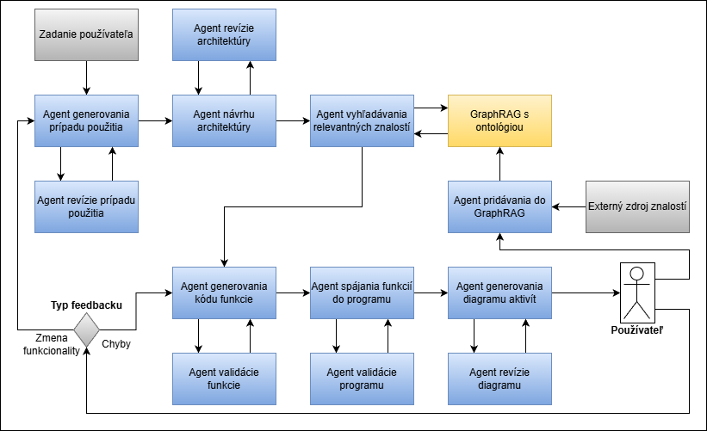
Architektúra a jej princípy
Formálna štruktúra zadania
Rozdelenie problému na menšie časti (fragmentácia)
Iteratívne zlepšovania
Validácia v každom kroku
Využitie znalostnej bázy
Zapojenie používateľa “Human in the loop”

Slide 3
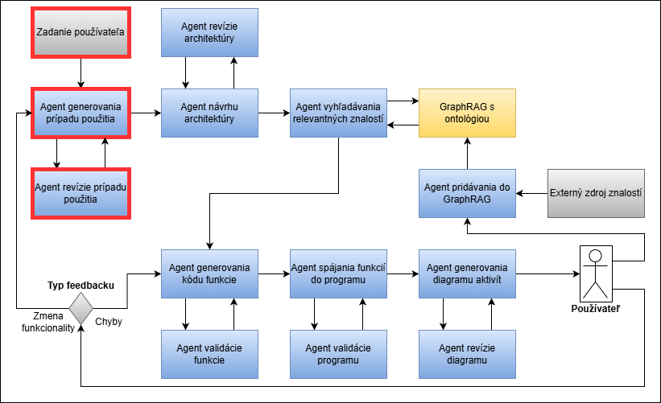
Generovanie prípadu použitia
Transformácia zadania na formálny prípad použitia
Extrakcia:
Funkcionality, scenárov a požiadaviek
Preconditions/Postconditions
Zdroj pravdy v systéme
Agent revízie - iteratívne zlepšovanie a kontrola správnosti

Slide 4
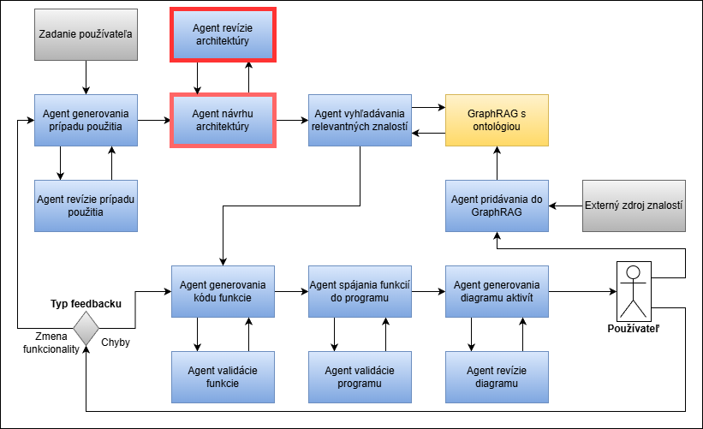
Návrh architektúry
Triedy
každá má jednu zodpovednosť
Metódy
reprezentujú konkrétne akcie
Atribúty
reprezentujú stav systému
Agent revízie
kontrola pokrytia

Slide 5
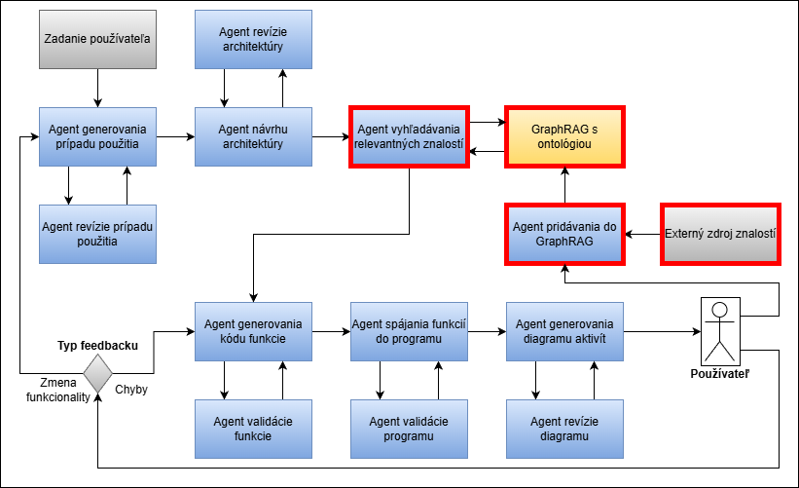
Znalostná báza
GraphRAG = znalostná báza kódu
Obsah:
triedy, funkcie, atribúty, vzťahy
Vyhľadávanie:
embeddingy + kosínusová podobnosť
Automatické dopĺňanie:
GitHub repozitáre
Cieľ – aktuálne a znovu použiteľné riešenia

Slide 6
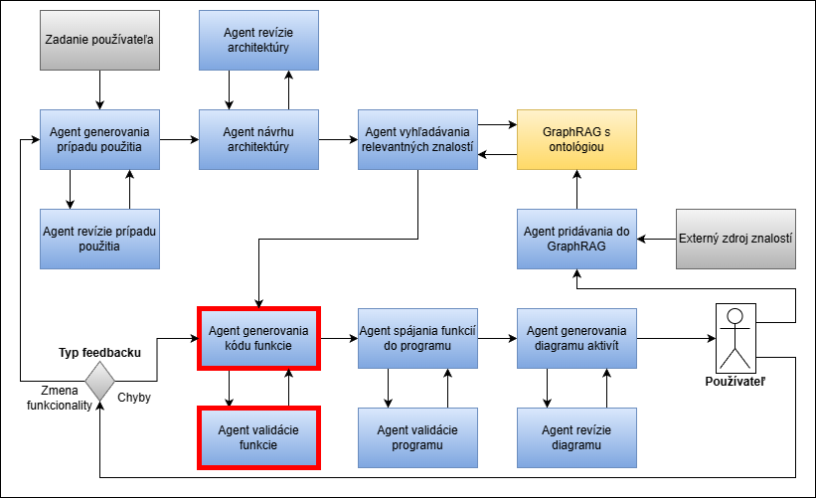
Generovanie metód
Generovanie metódy po metóde
Kontext:
Špecifikácia
Atribúty a metódy triedy
GraphRAG referencie
Syntaktická a sémantická kontrola
Využitie silnej stránky LLM

Slide 7
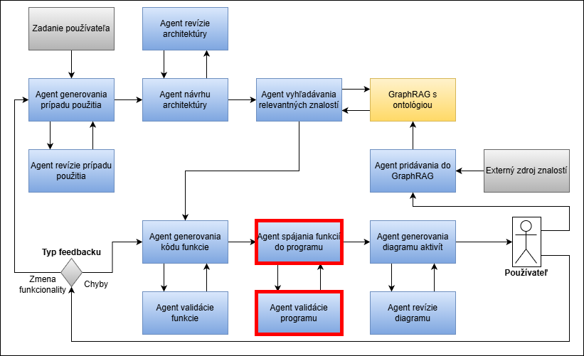
Integrácia programu
Spájanie metód do programu
Kontext:
Prípad použitia
Architektúra
Opisy tried, metód, atribútov
Syntaktická a sémantická validácia
Testy – unit + integračné

Slide 8
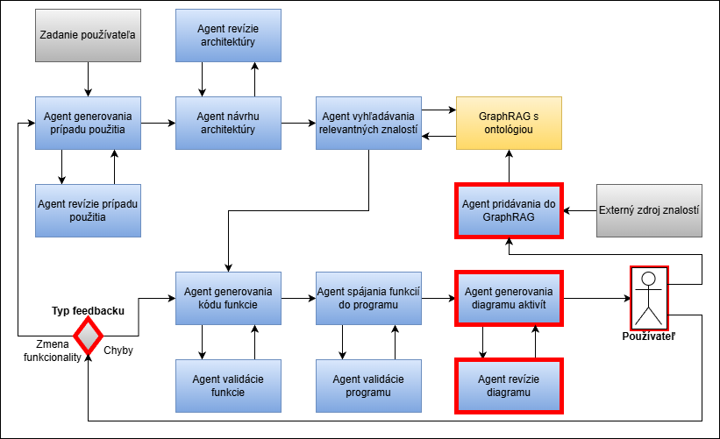
Feedback
Výstup – kód + diagram aktivít
Pripomienky používateľa
Rozlíšenie bug vs zmena požiadavky
Regenerácia - prípad použitia/kód
Selekcia ovplyvnených častí
Vloženie programu do znalostnej bázy

Slide 9
Experimentálna časť
Testovacie subjekty:
LLM vs. Náš agentický systém vs. Roo Code
Testovanie na dvoch zadaniach:
Reservation system
E-shop backend system
Metriky:
F1 skóre
Počet prejdených testov
Zložitosť a čistota kódu

Slide 10
Ďalší postup
Dokončenie experimentálnej časti:
Dokončenie získavania výstupov
Analyzovanie výstupov
Sformulovanie zistení
Cieľ – overiť prínos architektúry

Slide 11
Ďakujem za pozornosť

